Slide 1

5. Bogoslužno leto –
njegov pomen v življenju Cerkve
LJUBLJANA 2023
NAŠE POSLANSTVO 55
Lepota bogoslužja, ogledalo župnijskega občestva
Priročnik za člane župnijskega pastoralnega sveta

Slide 2
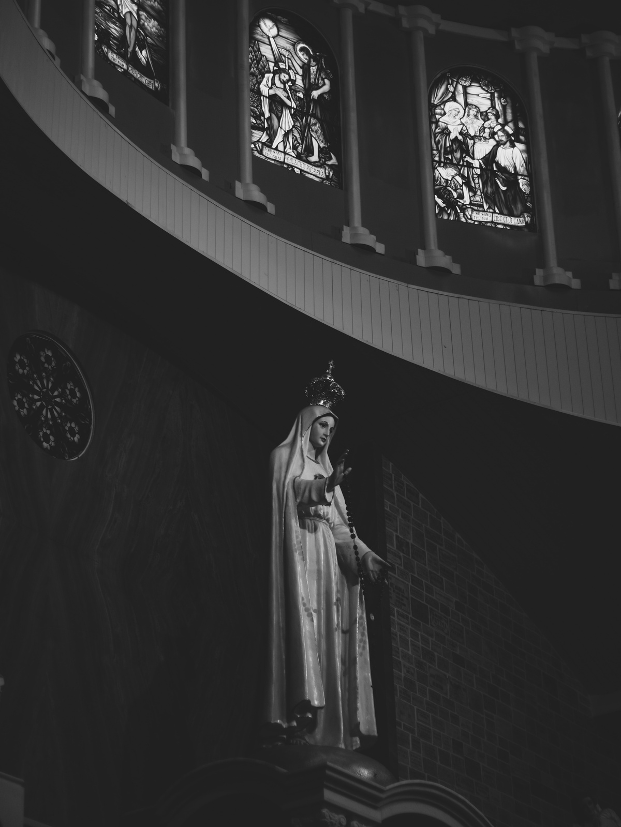

Uvodna molitev
Angel Gospodov je oznanil Mariji
- in spočela je od Svetega Duha. Zdrava Marija ...
Glej dekla sem Gospodova
- zgodi se mi po tvoji besedi. Zdrava Marija ...
In Beseda je meso postala
- in med nami prebivala. Zdrava Marija ...
Prosi za nas sveta božja porodnica.
- Da postanemo vredni obljub Kristusovih.
Molimo. Nebeški Oče, po angelu si nam oznanil učlovečenje svojega Sina. Posvečuj in podpiraj nas s svojo milostjo in nas po njegovem trpljenju in križu pripelji k slavi vstajenja. Po Kristusu, našem Gospodu. Amen.

Slide 3

»Vse ima svojo uro, vsako veselje ima svoj čas pod nebom: Je čas rojevanja in čas umiranja, čas sajenja in čas ruvanja nasada. Je čas pobijanja in čas zdravljenja, čas podiranja in čas zidanja. Je čas jokanja in čas smejanja, čas žalovanja in čas plesanja. Je čas ljubezni in čas sovraštva, čas vojne in čas miru ...«
- PRID 3,1-8

Slide 4
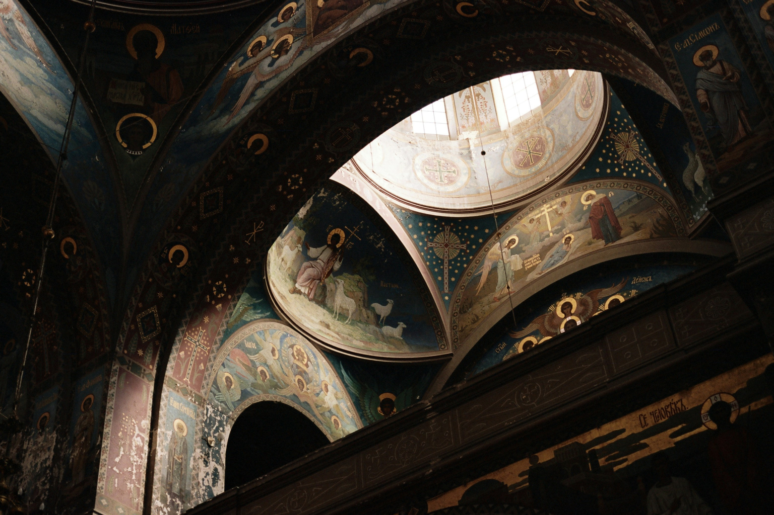

Primer iz življenja Cerkve I.
Bogoslužno leto je čudovita pedagogija, s katero nas Cerkev vodi k globljemu spoznavanju in udeležbi v Kristusovi skrivnosti. Je praznovanje Jezusovega življenja, ki se razteza čez celo leto. Sestavljeno je iz različnih obdobij: od pričakovanja Jezusa, ki je že navzoč v Očetovem načrtu, do njegovega rojstva, do njegovega trpljenja in smrti ter nazadnje do velikonočnega vstajenja.

Slide 5
Primer iz življenja Cerkve II.
Cerkev s poudarjanjem različnih vidikov vere v posameznih obdobjih bogoslužnega leta pomaga vernikom rasti v njihovem duhovnem življenju. Skozi celotno bogoslužno leto doživljamo in živimo različne vidike vere, od adventnega časa do priprave na Odrešenikovo rojstvo, posta, velikonočnega časa in praznovanja Gospodovih ter Marijinih praznikov.

Slide 6

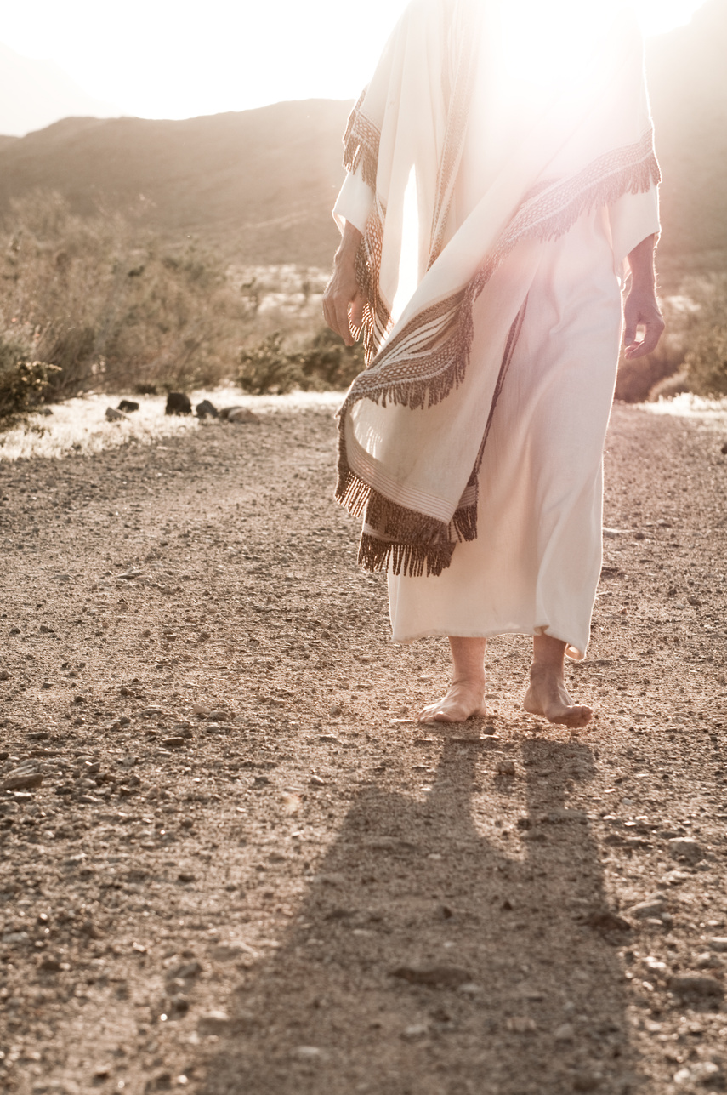
Iz učiteljstva Cerkve - 1.
Dobra mati Cerkev vidi, da je njena dolžnost nekatere dni v letu posvečevati zveličavnega dela svojega Božjega Ženina. Vsak teden se na dan, ki ga je začela imenovati Gospodov dan, spominja njegovega vstajenja; enkrat v letu, ob največjem prazniku Velike noči se ga posebej spominja hkrati z njegovim blaženim trpljenjem.
Celoto Kristusovih skrivnosti pa razgrne v teku leta: od učlovečenja in rojstva do vnebohoda, do binkoštnega praznika in do pričakovanja blaženega upanja in prihoda Gospodovega.

Slide 7
Iz učiteljstva Cerkve - 2.
Ko na ta način obhaja skrivnosti odrešenja, odpira zaklade kreposti in zasluženja svojega Gospoda, in sicer tako, da se te skrivnosti v vsakem času na skrivnosten način ponavzočijo, verniki pa pridejo z njimi v stik in se napolnjujejo z zveličavno milostjo.
(Konstitucija o Svetem Bogoslužju II. vatikanskega cerkvenega zbora, SC 102)

Slide 8
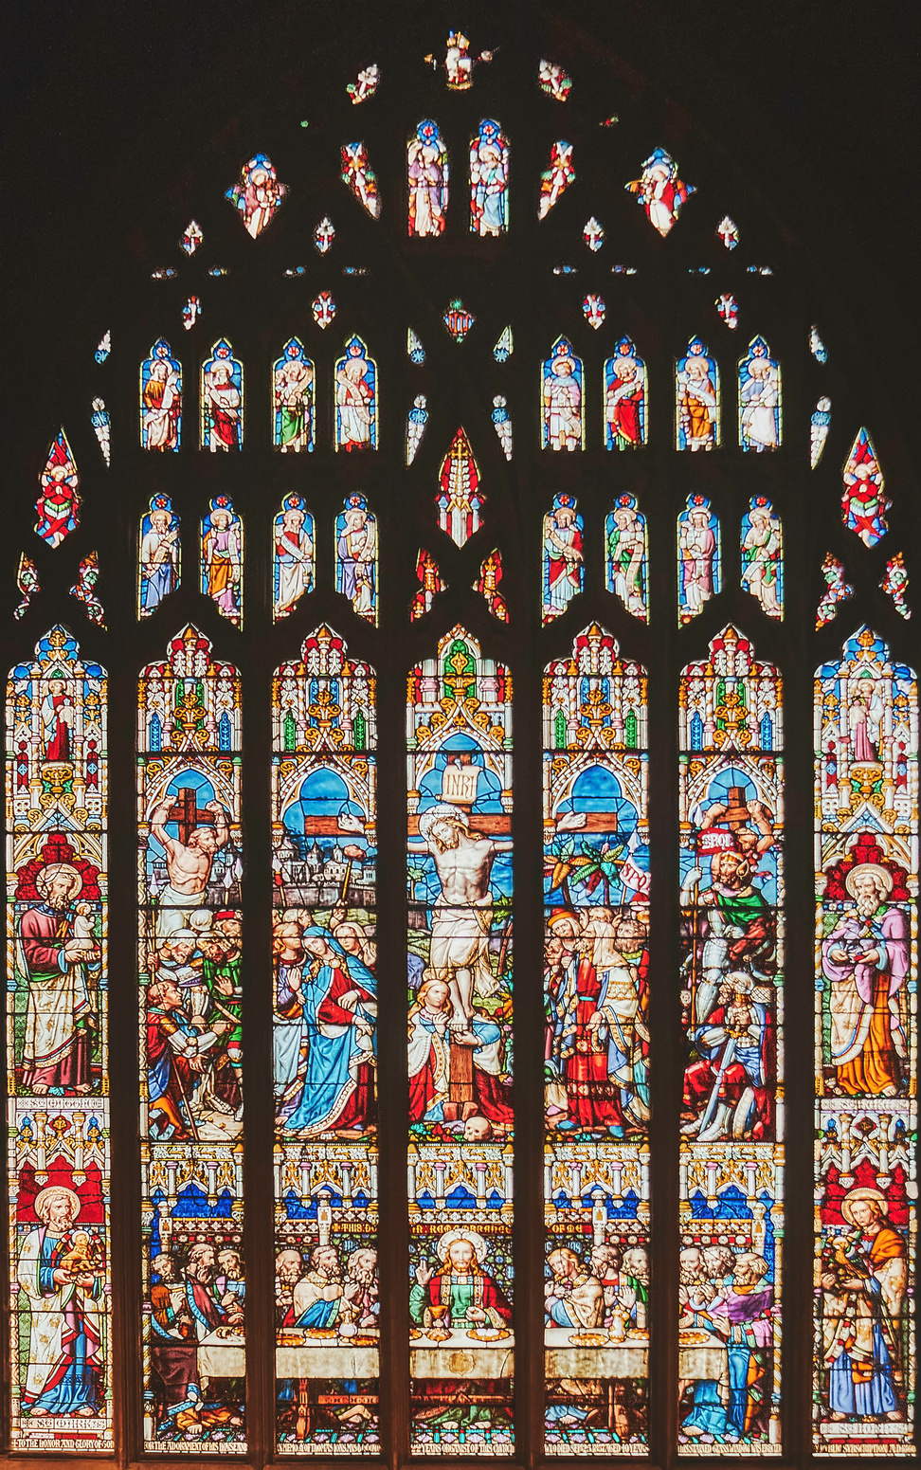

Primer iz življenja svetnika
Svetnik je, kdor je v polnosti udeležen na Gospodovi velikonočni skrivnosti, njegova svetost je posledica te udeležbe. Zato je odločilno, kako je vsak od svetnikov živel velikonočno skrivnost in z Gospodom uresničil svoj prehod s tega sveta k Očetu.
Jezus Kristus je model vsake svetosti, svetnik »par excellence«, edini pravi. Svetniki so torej tako sveti, kolikor se poistovetijo s Kristusom, kolikor živijo v polnem občestvu z velikonočnim Kristusom.

Slide 9
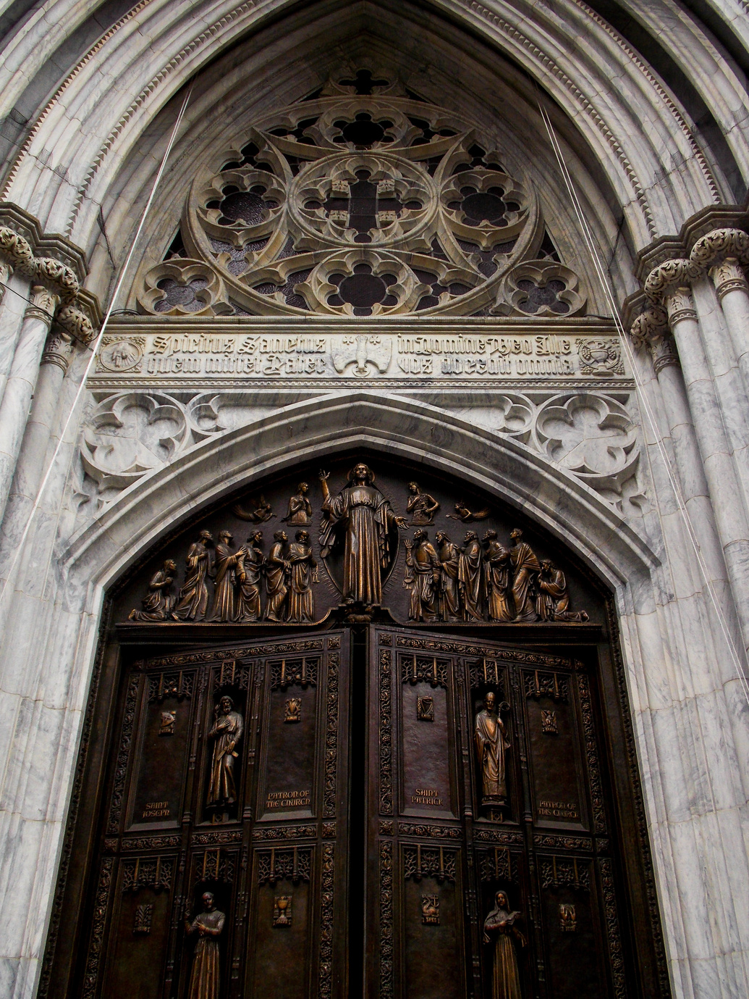
Pastoralni poudarek
Bogoslužne dobe so pomemben del našega duhovnega življenja. Cerkev nam skoznje in skozi življenja svetnikov osvetljuje odrešenjsko delo Jezusa Kristusa. Vsaka doba ima svoj poudarek in nas vodi k poglobitvi vere. Bogoslužno leto je pravo potovanje in zato leto Gospodove milosti, kjer moremo v skladu z dobo (adventi čas, božični čas, postni čas, velikonočni čas ali čas med letom) preoblikovati svoje življenje, se prenoviti in spreobrniti, kot so to storili svetniki.

Slide 10
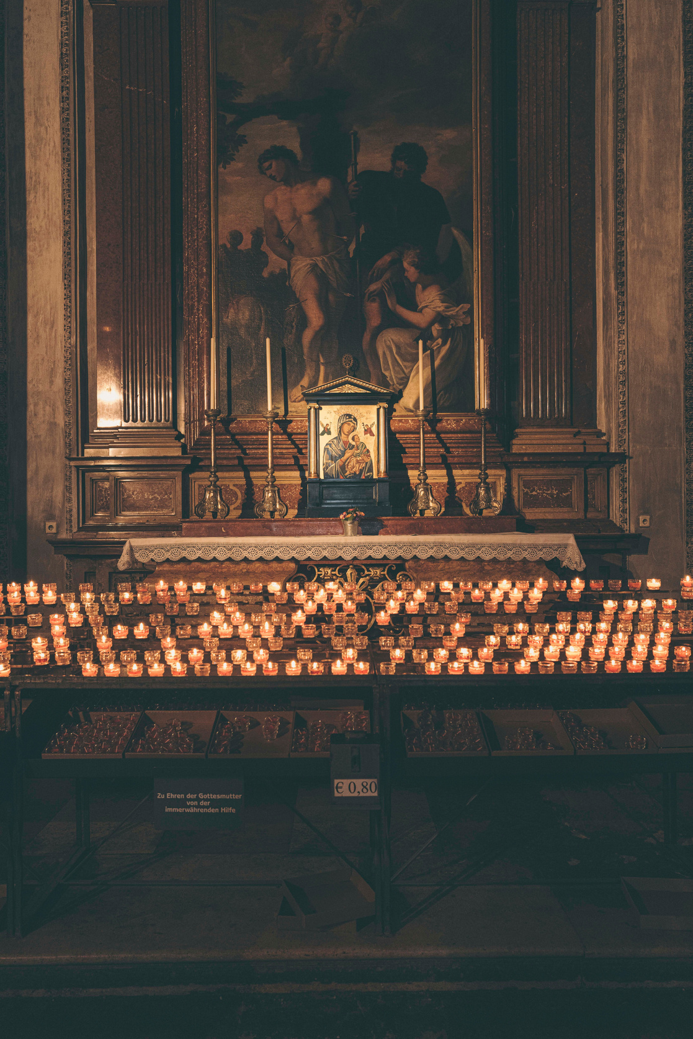
Iztočnice za pogovor
  Kako sam doživljam bogoslužno leto?
  Kako lahko bogoslužno leto in bogoslužje približamo mlajšim generacijam?
  Kako lahko družine in ostale vernike usposobimo za sodelovanje pri bogoslužju?
  Kam nas vodi Sveti Duh ob tem razmisleku v naši župniji?

Slide 11

Gospod, hvala ti za to srečanje, v katerem smo poglobili odnos do bogoslužnega leta in njegov pomen življenju Cerkve. Naj nam tvoja beseda, ki smo jo slišali, pomaga globlje razumeti in ceniti tvojo navzočnost v našem življenju. Naj nas tvoja milost navdihuje in vodi, da bomo želeli sodelovati pri oblikovanju bogoslužja v naši župniji.
Po Kristusu, našem Gospodu. Amen.

